Slide 1
หน่วยฟื้นฟู..........................................................................................................................................
กิจกรรม/โครงการ....................................................................(ปลูกป่าทั่วไป) ปีที่ปลูก 2566 ท้องที่ ตำบล................อำเภอ............
จังหวัด.......................................... เนื้อที่................... ไร่ หัวหน้าหน่วยฟื้นฟูสภาพป่าฯ.....................................ตำแหน่ง.............................
แผนที่ 1:50,000 ภาพถ่ายทางอากาศสี ปี 2545
ภาพพื้นที่ก่อนดำเนินการ
ชนิดพันธุ์ไม้ที่ปลูก
ลำดับ ที่ | ชนิด | ร้อยละ ที่ปลูก
1.
2.
3.
4.
5.
อัตราการรอดตาย (%)
ค่าพิกัด
x | y
ภาพแสดงผลการดำเนินการ
(ระหว่างดำเนินการและหลังดำเนินการ)

Slide 2
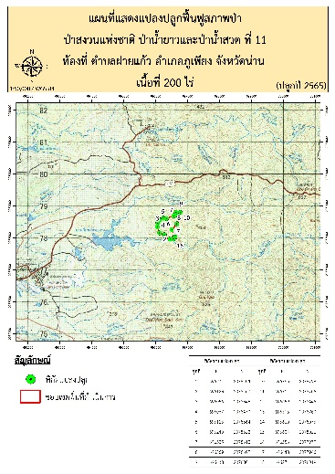
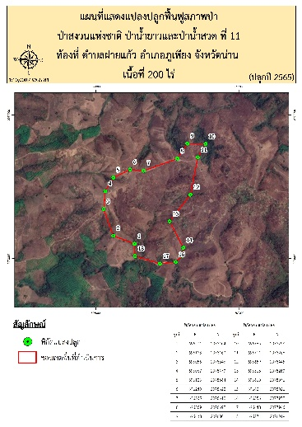
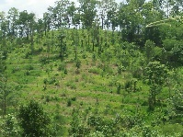
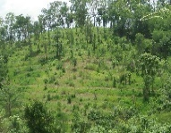
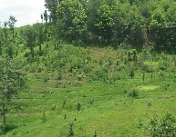
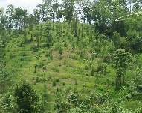
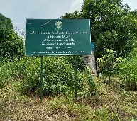
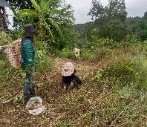
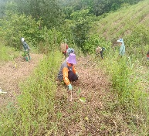
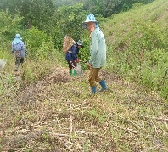
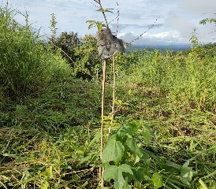
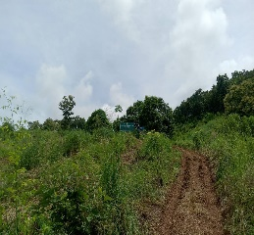
หน่วยฟื้นฟูสภาพป่าสงวนแห่งชาติป่าแม่น้ำน่านฝั่งตะวันออกตอนใต้ ที่ 21 จังหวัดน่าน
กิจกรรม/โครงการปลูกป่าเพื่อฟื้นฟูระบบนิเวศ (ปลูกป่าทั่วไป) ปีที่ปลูก 2565 ท้องที่ ตำบลฝายแก้ว อำเภอภูเพียง จังหวัดน่าน
เนื้อที่ 100 ไร่ หัวหน้าหน่วยฟื้นฟูสภาพป่า นายณัฐชนน คนสูง ตำแหน่งเจ้าพนักงานป่าไม้ชำนาญงาน
แผนที่ 1:50,000 ภาพถ่ายทางอากาศสี ปี 2545
ภาพพื้นที่ก่อนดำเนินการ
ค่าพิกัด
x | y
697295 | 2077951
697176 | 2078156
697228 | 2078416
697264 | 2078464
697431 | 2078462
697556 | 2078413
697555 | 2078099
697524 | 2078074
697515 | 2077967
ชนิดพันธุ์ไม้ที่ปลูก
ลำดับ ที่ | ชนิด | ร้อยละ ที่ปลูก
1 | สัก | 20
2 | ประดู่ป่า | 20
3 | มะค่าโมง | 20
4 | แดง | 10
5 | งิ้วดอกแดง | 10
6 | สะเดา | 10
7 | มะขามป้อม | 10
อัตราการรอดตาย (%) |  | 95
ตัวอย่าง
ภาพแสดงผลการดำเนินการ
(ระหว่างดำเนินการและหลังดำเนินการ)

